Slide 1
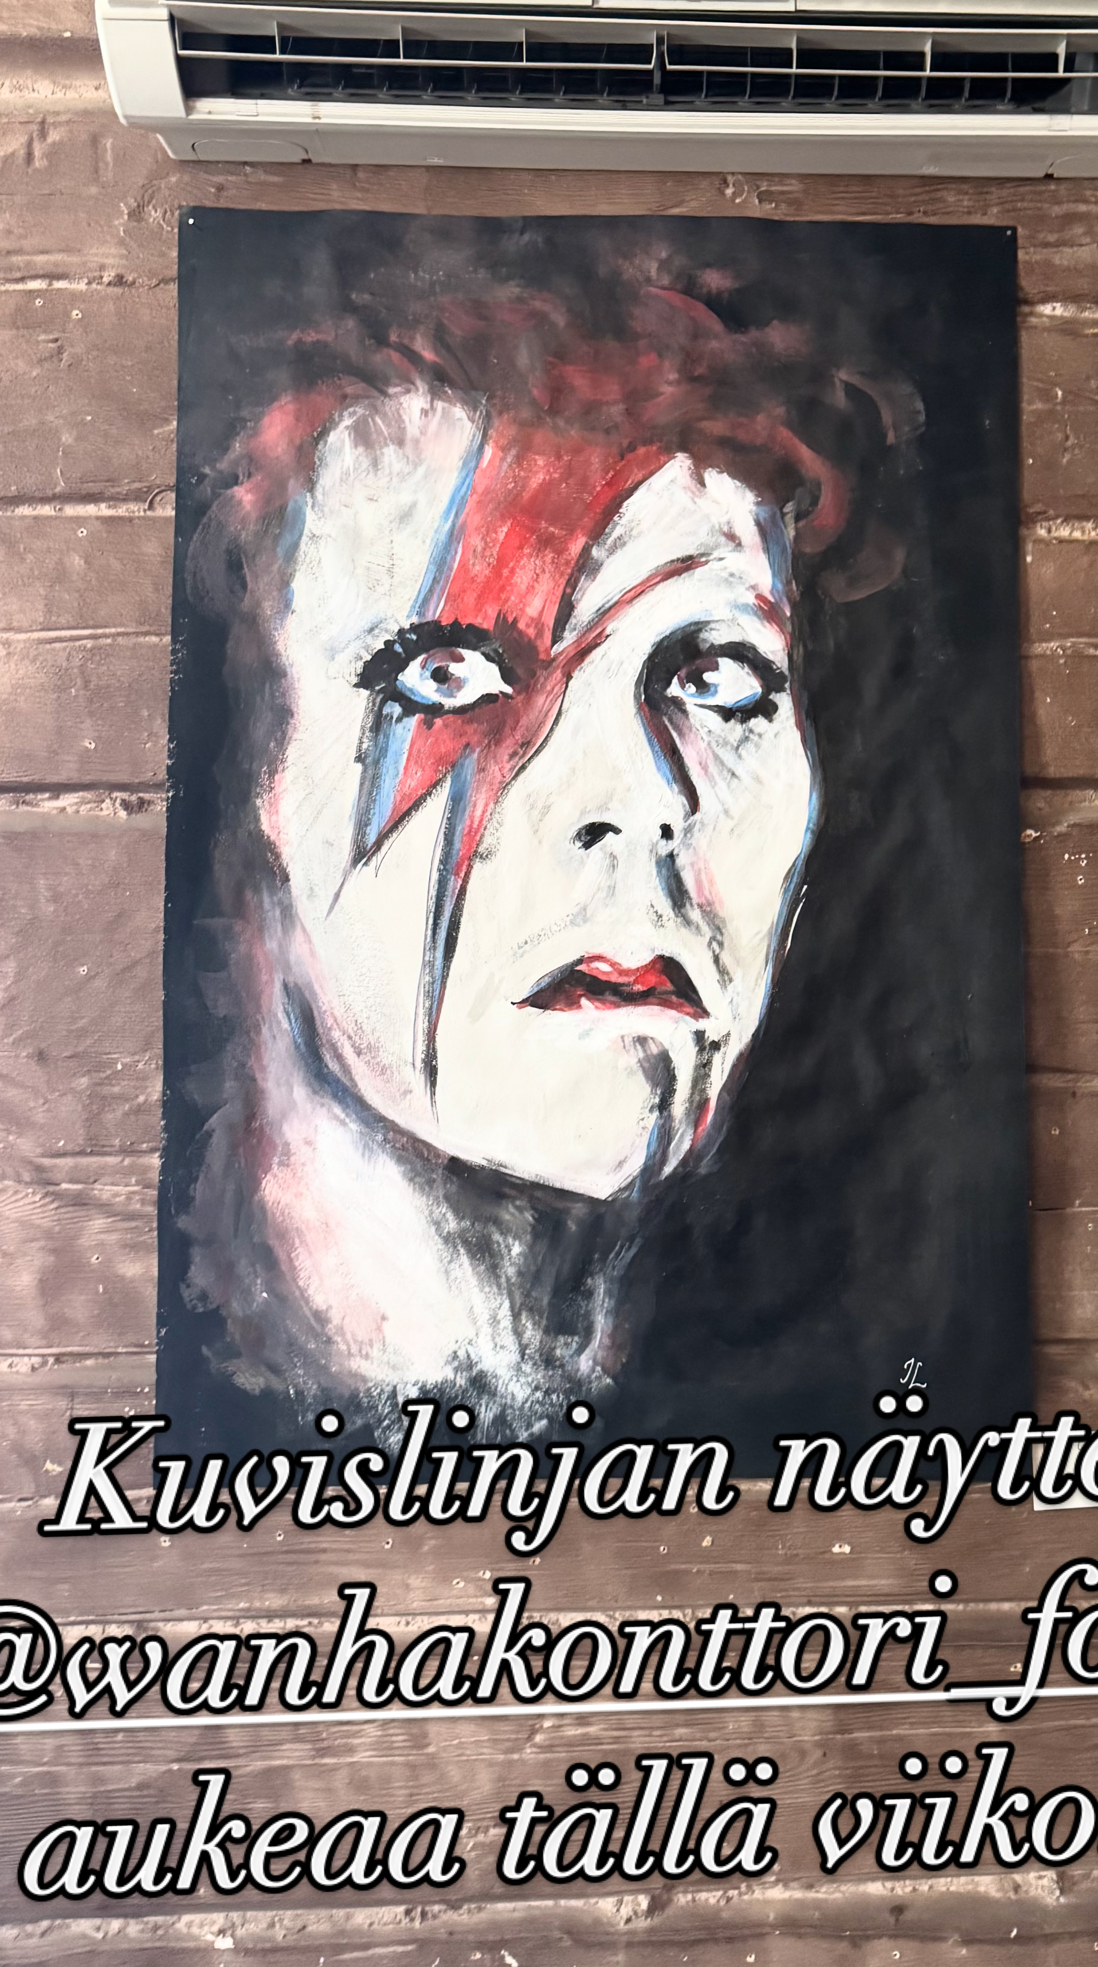
Tervetuloa kuvataidelinjalle
Lukuvuosi 2025-26
Marjo Ruskela

Slide 2
Mitä kuvataidelinjalla opiskelu tarjoaa?
Suoritat enemmän kursseja kuin muut lukiolaiset
Suoritat kuitenkin saman määrän kaikkiaan kuin muut mutta sinun tutkintosi sisältää enemmän kuvista kuin jonkun joka ei ole kuvislinjalla

Slide 3
Ensimmäisen vuoden opinnot
Ku1 Omat kuvat, jaetut kulttuurit, perusjuttuja, kaikkia tekniikoita: hiili, tussi, maalaus, grafiikka
Ku2 Ympäristön tilat, paikat ja ilmiöt, Arkkitehtuurin piirtämistä, huonekalusuunnittelua ja fantasiointia askarrellen
Ku3 Kuva viestii ja vaikuttaa, digipiirtämistä ja kuvankäsittelyä, läppärillä ja pädillä
Ku4 Taiteen monet maailmat, maalausta, pastellitöitä ja grafiikkaa

Slide 4
Toisen vuoden opinnot
Ku 7, Maalaustyöpaja , maalauksia akryliväreillä
Ku 8 Muotokuva, piirretään ihmistä
Ku9, Värioppi, väri harjoituksia
TOISENA TAI KOLMANTENA VUONNA
Ku11 Lukiodiplomi, erilliset tehtävät

Slide 5
MITÄ MUUTA VOI VALITA
KERAMIIKKAA KU 5 JA KU6
NÄYTTELYKURSSI KU12 JOKA KEVÄT ( VOI VALITA UUDELLEEN, KOSKA JOKA VUOSI ERI TEEMA)
KU 10 VALOKUVAUS, EI JOKA VUOSI
TYÖHARJOITTELU MAHDOLLISTA, KYSY OPETTAJALTA

Slide 6
MUUALLA SUORITETTAVAT OPINNOT
FORSSAN KUVATAIDEKOULUSSA RYHMISSÄ
JOS OPISKELET JO NYT SIELLÄ, OPINNOT MUUTTUVAT ILMAISEKSI
SINUN PITÄÄ TEHDÄ SOPIMUS JA TEHDÄ PORTFOLIO NIIN SAA OPINTOPISTEET
RYHMISSÄ VOI MYÖS ALOITTAA VAIKKA EI OLISI ENNEN OPISKELLUT SIELLÄ
WAHRENOPISTON TAIDEKURSSIT OVAT MYÖS ILMAISIA/VEISTOLA TIETÄÄ

Slide 7
MITÄ MUUTA?
PIKKULUOKKA KÄYTÖSSÄ KUVIKSEN TEKEMISEEN, MATERIAALEIHIN OPETTAJALTA LUPA
KUVISTUTOR SAMU HOLSTIKKO ABI, NEUVOO JA OHJAA, AVAA PIKKULUOKAN OVEN
OMATOIMISEEN TEKEMISEEN APUA OPETTAJALTA KÄY SOPIMASSA MITEN?

